Slide 1
Вредные привычки или зависимость?

Slide 2


Действие, выполняющееся с определённой регулярностью, становится привычкой

Slide 3

Привычка - это привычный способ поведения,
который в определённых условиях становится потребностью,
например:
привычка рано вставать
привычка бегать по утрам
привычка давать организму физическую
нагрузку
привычка заканчивать приём пищи десертом
привычка в течение дня регулярно пить воду
привычка подолгу болтать по телефону и т.д.

Slide 4

Привычки можно разделить на полезные и вредные
Полезные привычки – действия, укрепляющие здоровье человека,
помогающие
улучшать отношения
с другими людьми,
достигать цели.

Slide 5
Какие привычки могут принести человеку пользу:
Пить достаточно чистой воды в течение дня
Начинать день с хороших новостей
Регулярно проветривать учебный класс, комнату
Делать минутные перерывы – физкультминутки
Физкультминутки для глаз
Читать вместе книги и обсуждать их
Поздравлять с днём рождения (соблюдая традиции)
Обедать вместе (медленно пережёвывать пищу, не торопиться, уделять приёму пищи достаточно внимания)
Делиться хобби с друг другом
Регулярно мыть руки
Проводить перемены активно и/или полезно и др.

Slide 6

Вредные привычки – действия,
оцениваемые негативно с точки зрения социальных норм
поведения или в отношении процесса формирования личности, например:
привычка грызть ногти
привычка сплёвывать на пол
привычка опаздывать
привычка вести малоподвижный
образ жизни и пр.

Slide 7
Вредные привычки,
влияющие негативно на здоровье человека:
Несоблюдение режима дня (поздние подъёмы, поздние засыпания)
Еда на бегу
Перекусы
Переедание
Привычка есть и смотреть телевизор или листать новостные ленты в соцсетях
Привычка отвлекаться от любого процесса, чтобы проверить сообщения в телефоне
Ковыряние кожи
Привычка пробовать психоактивные вещества или экспериментировать с ними и др.

Slide 8
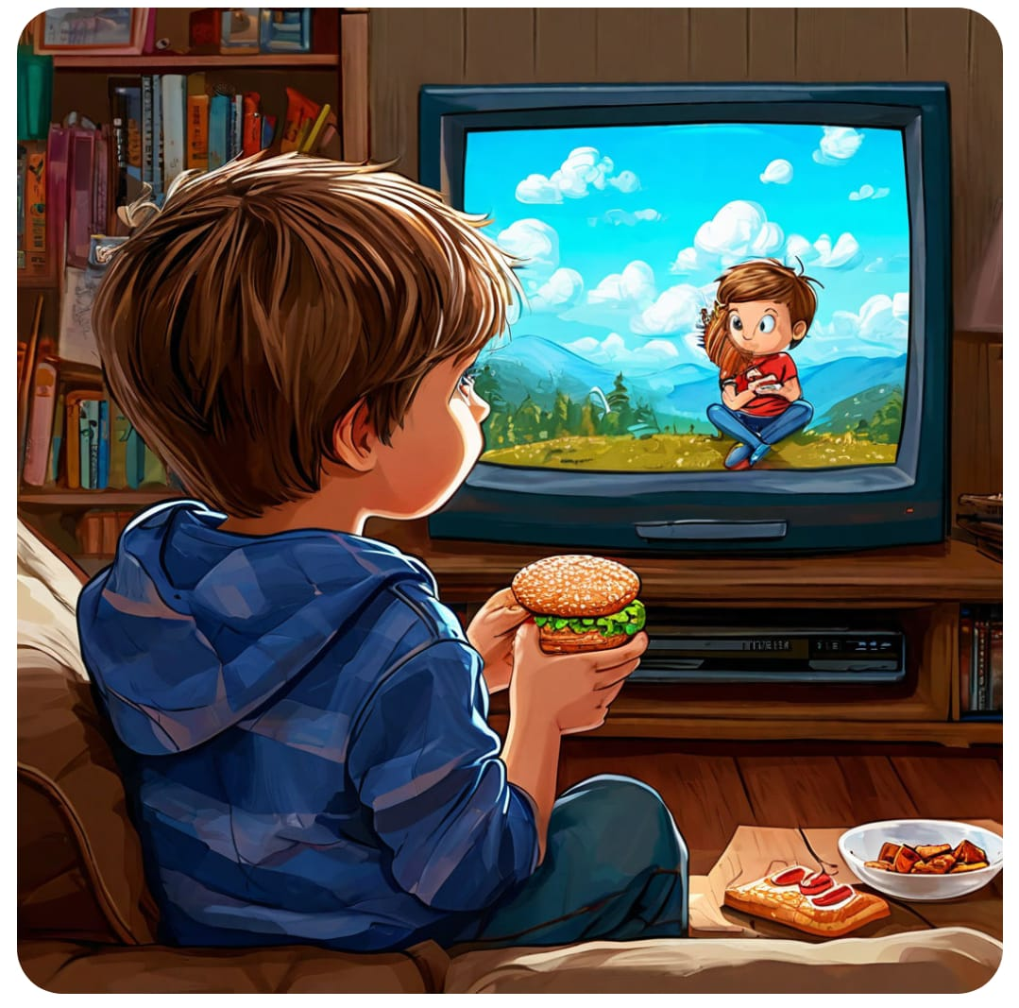
Привычки могут быть настолько опасными, что со временем разрушающе действуют и на здоровье человека,
и, в целом, на его жизнь.
От любой привычки непросто избавиться.
Но искоренить у себя вредную
привычку сложнее, чем распрощаться
с полезной.

Slide 9
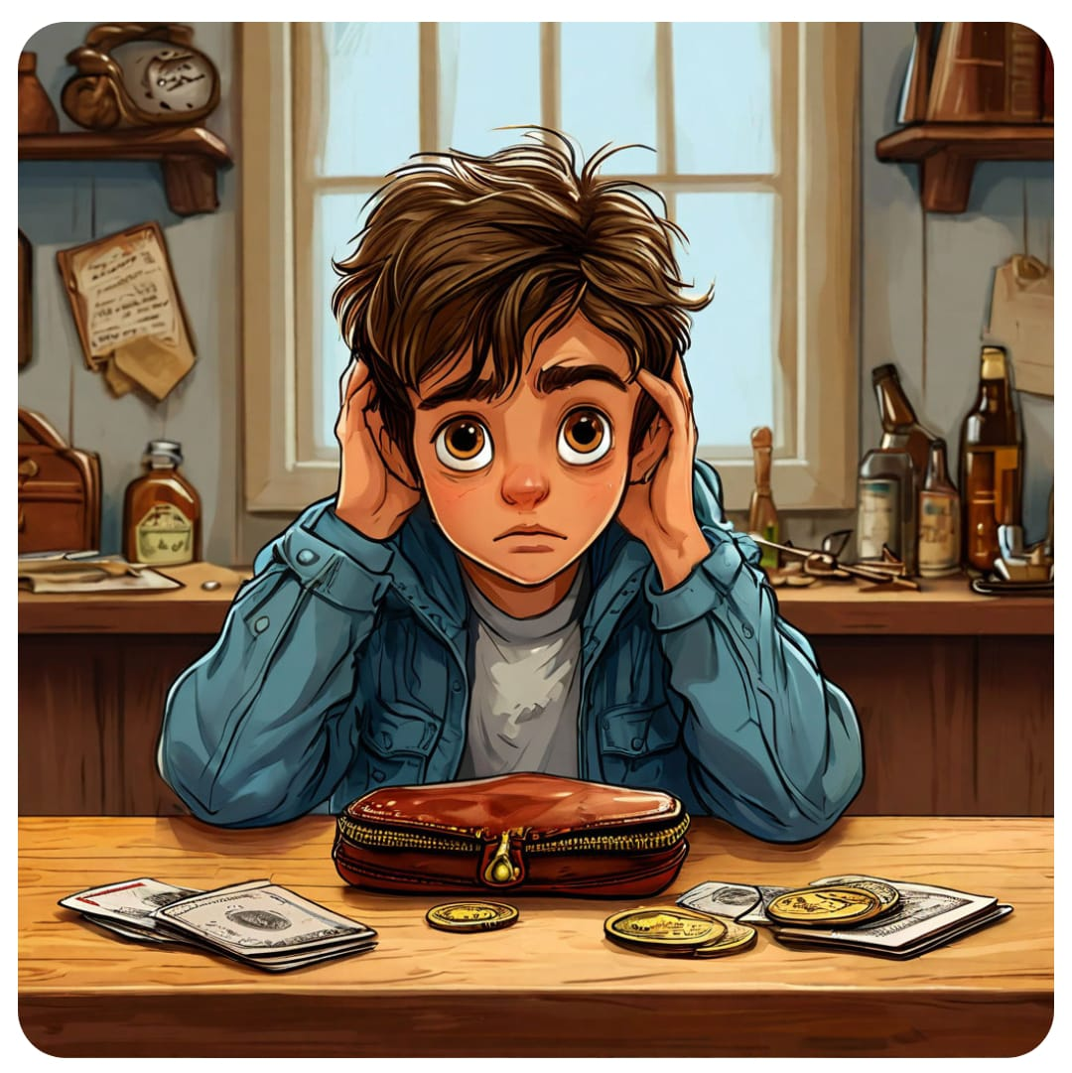
Вредные привычки, которым человек не сопротивляется,
приводят к зависимостями.
Так, привычка постоянно покупать разные вещи без особой необходимости приводит к шопоголизму;
привычка проводить всё свободное время в соцсетях превращается в интернет-зависимость,
привычка пробовать разные психоактивные
вещества развивает в человеке никотиновую,
алкогольную или наркотическую зависимость .

Slide 10
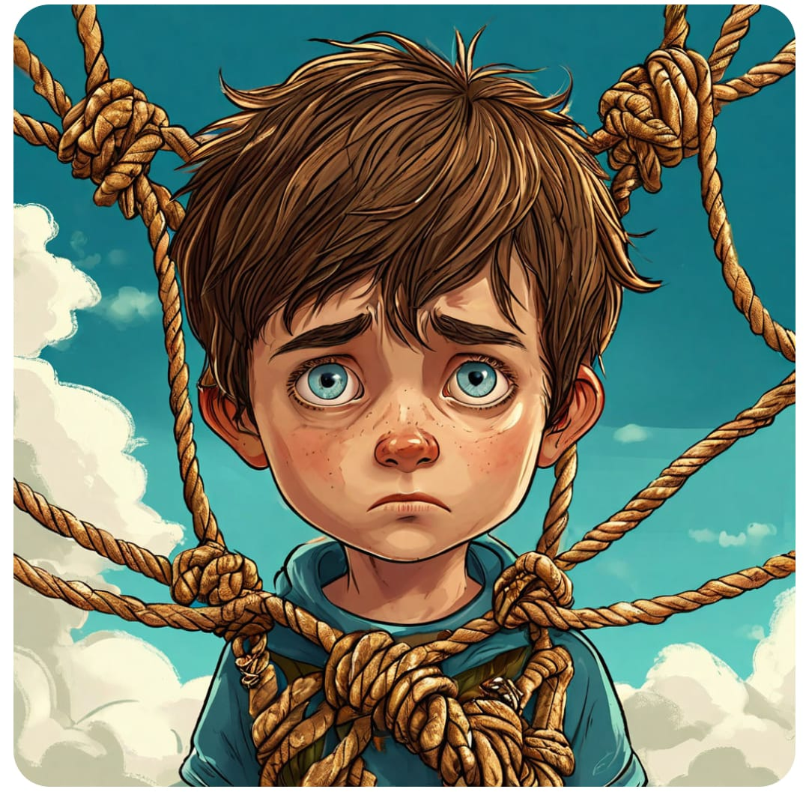
ЗАВИСИМОСТЬ
- это физическая и психическая потребность приёма психоактивного вещества (или совершения определённого действия).
Зависимый человек не в состоянии вести обычную жизнь.
Ему постоянны нужны деньги, чтобы принимать психоактивные вещества.
Он перестаёт учиться, работать, встречаться с друзьями, перестаёт нормально есть и спать.
Начинаются серьёзные финансовые проблемы,
проблемы со здоровьем,
проблемы с родными и близкими.
Он теряет доверие окружающих.
Его могут уволить с работы.
Он может попасть в тюрьму.
И самое страшное – потерять жизнь.

Slide 11
Алкоголизм. Регулярное употребление алкогольных напитков приводит к сердечно-сосудистым заболеваниям, болезням печени и других внутренних органов. Негативно отражается на внешнем виде человека, повышает риск несчастных случаев, поскольку человек теряет контроль над собой.
Курение. Токсические вещества, которые содержатся в табачных продуктах, вызывают болезни легких, ухудшают состояние сердца и сосудов, что повышает риск инфаркта и инсульта. Негативно сказывается на состоянии зубов, кожи, волос.
Наркомания. Наркотики быстро вызывают зависимость, приводят к тяжелым психическим и физическим нарушениям. Значительно сокращают продолжительность жизни.
Игромания (азартные и компьютерные игры). Из увлечения игры быстро превращаются в зависимость и приводят к проблемам в личной и социальной жизни, финансовым затруднениям. Очень страдает психика.

Slide 12

Избавиться от зависимостей самостоятельно очень тяжело.
Во многих случаях требуется помощь специалиста.
Помочь может обращение к психологу, врачу психиатру-наркологу.
Возможно, для лечения понадобятся медицинские препараты (таблетки).

Slide 13

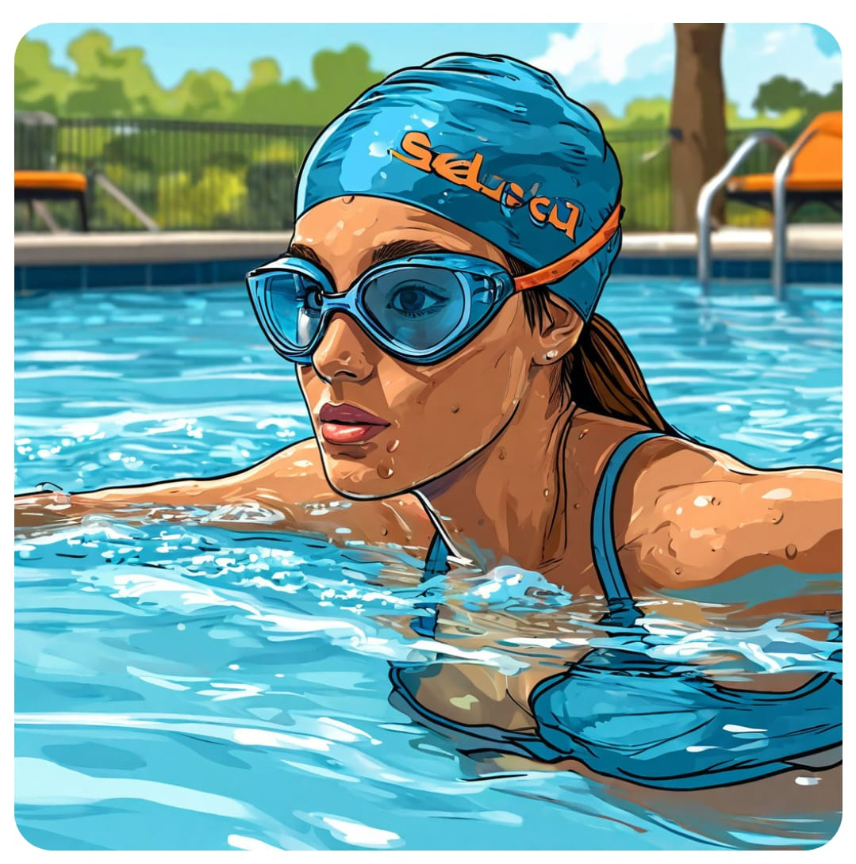
Формирование полезных привычек
и борьба с вредными – залог успешного будущего любого человека

Slide 14

Замечал ли ты у себя вредные привычки?
Есть перед телевизором, компьютером
Читать во время еды
Быстро есть, есть на бегу
Есть всё подряд, не думая; мало жевать, глотать быстро, не пережёвывая
Разговаривать с набитым ртом
Бегать за едой во время просмотра фильма
Перекусывать (частые перекусы)
Заедать стрессы
Есть сладкое вместо еды
Постоянно есть сладкое – заканчивать приём пищи сладким, есть сладкое с чаем, перекусывать сладким, награждать себя конфеткой за любое действие и утешать тоже конфеткой
Перебивать собеседника
Делать уроки под телевизор, музыку, радио, любой фоновый шум
Дёргать (трясти) ногой
Ковырять заусенцы, сдирать кожу на пальцах
«Цыкать» зубом – быстро пропускать воздух сквозь зубы
Прочищать горло, чтобы оттянуть момент ответа
Отвлекаться на телефон в процессе любого (полезного) действия,
постоянно листать Тик-ток
Ковырять в ушах или ковырять кожу во время монолога или диалога
Использовать в речи слова-паразиты или нецензурную лексику
Разговаривать по телефону часами
Откладывать то, что нужно сделать, «на потом» и др.

Slide 15
Как избавиться от вредных привычек?
Первый шаг – распознать у себя вредную привычку
Постараться понять, с чем связана вредная привычка, когда она проявляется
Терпеливо, спокойно пытаться избавиться от неё. Быстро это не получится, ведь формируется привычка довольно долго, и на то, чтобы отказаться от привычных действий, потребуется столько же времени
Попробовать заменить вредную привычку на полезную. Например, вместо газировки пить чистую воду. Вместо конфет есть фрукты и овощи.

Slide 16
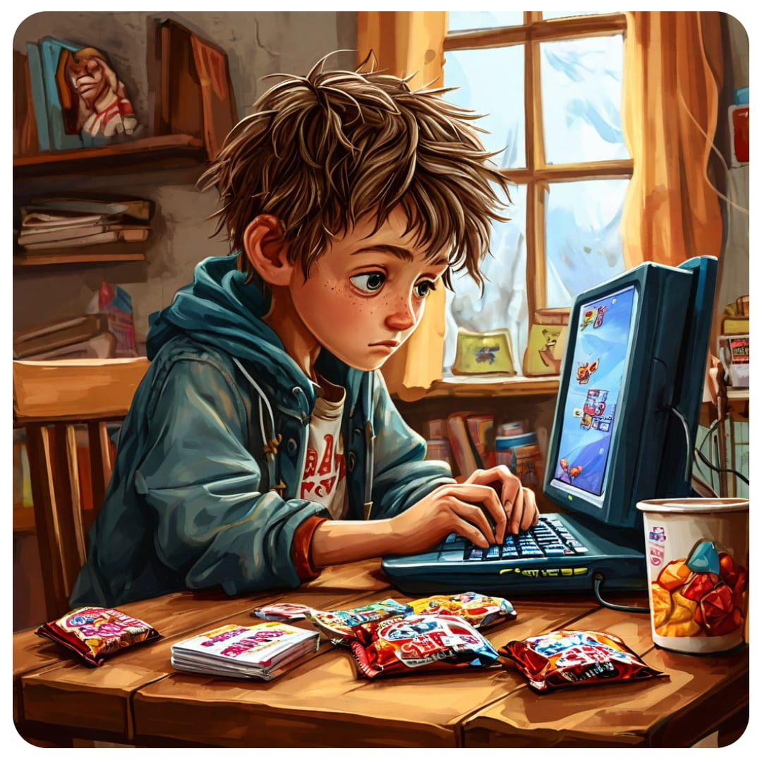
Одна из самых распространённых современных вредных привычек – ежедневно проводить много времени за компьютером или в телефоне.
Среднестатистический подросток проводит за компьютером 6-7 часов в день.

Slide 17
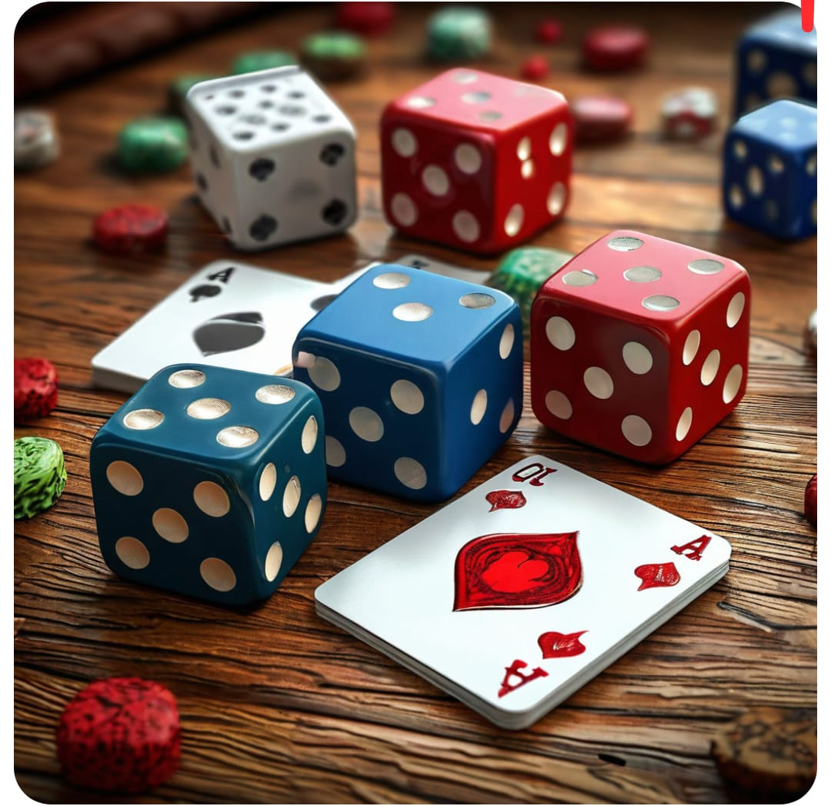

Игромания– английское «геймблинг» или латинское «Лудомания» (ludo – играю) - психологическая зависимость от азартных игр в казино, игровых клубах, на тотализаторах, в сети Интернет и т.д.

Slide 18
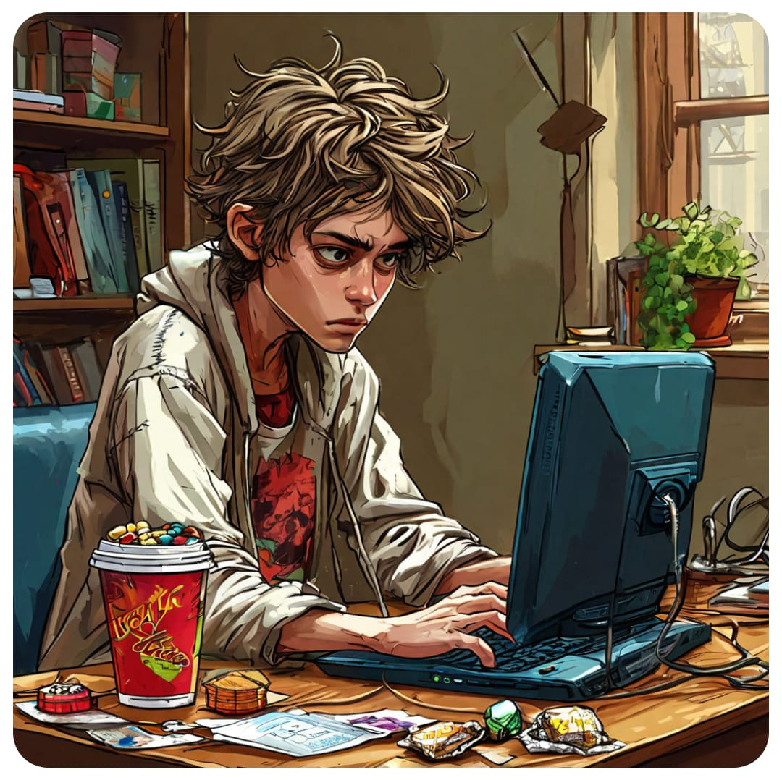
Игромания развивается медленно и совершенно незаметно
Сначала человек просто проводит за компьютером много времени, потом всё своё свободное время. Потом он начинает тратить на игры время, отведённое для сна, учёбы, встреч с друзьями, еды, гигиенических процедур и т.д.

Slide 19
Признаки игровой зависимости
Сильное раздражение при попытках близких
людей ограничить время игры или интернет-серфинга
Повышение настроения в периоды, которые человек проводит за компьютером
Сведение к минимуму личного общения, переписка через интернет или социальные сети
Потеря интереса ко всему, кроме игр

Slide 20
Признаки зависимости от ПАВ
Ты просто не можешь не употреблять психоактивное вещество – будь то курение вейпа, потребление насвая или алкоголя (любого, в любой дозе, даже самой маленькой).
В этом случае обязательно обращение за помощью к специалистам!

Slide 21
ПОМНИ:
Легче не приобретать вредную привычку, чем от неё избавляться
Мудрее не дать вредной привычке превратиться в зависимость, чем потом просить помощь специалистов
Очень важно развивать у себя полезные привычки , потому что они не только помогают сделать жизнь комфортнее, но и могут стать барьером для развития зависимостей

